Slide 1
Wulink-NOVA
物联网编程课程

Slide 2
单色LED的使用——
模拟红绿灯

Slide 3
课程思路
一、情景描述
二、知识概念
三、作品制作
四、程序编写
五、拓展与思考

Slide 4
情景描述
自从20世纪60年代研制出能够发出红色光的LED以来，经过几十年的发展，目前的LED已能发出红、橙、黄、绿、蓝等多种有色光。本课我们将使用3个单色LED模块，制作一个模拟交通红绿灯的创客作品。

Slide 5
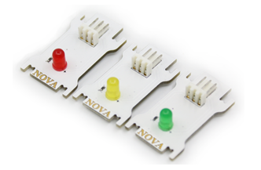
知识概念
WULink-NOVA套件中包含3个单色LED模块，可以分别发出红、黄、绿三种颜色的光线。
LED的中文名称叫做“发光二极管”，它是一种可以把电能转化成光能的电子元件。经常在电路以及仪器中作为指示灯使用，也可以用于显示文字或者数字，随着技术的发展，目前也广泛用于日常生活照明。

Slide 6
知识概念
这个指令在基础功能类别指令中。
使用这个指令可以设置指定数字口的输出值。指令默认端口是数字口“S0”、输出值为“高”。通过单击下拉列表，可以选择S0-S3这4个数字端口、A0-A3这4个模拟端口；输出值可以设置为“高”或者“低”，也就是高电平或者低电平。
通过简单判断出，输出高LED灭，输出低LED亮。

Slide 7
知识概念
这个指令在控制类别指令中。
使用这个指令可以进行延长一定时间的操作。
想一想，如何通过延时来控制LED的亮灭和闪烁呢？

Slide 8
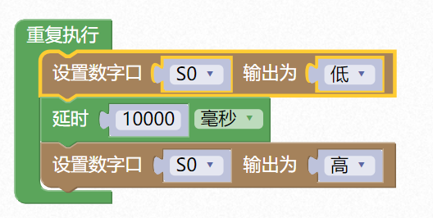
知识概念
S0端口的红灯，持续亮10s

Slide 9
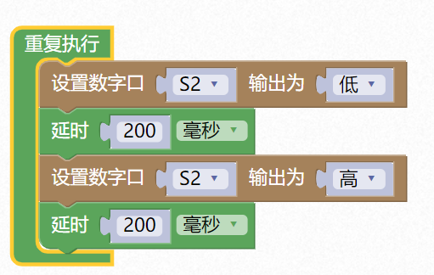
知识概念
S2端口的黄灯，0.2s亮，0.2s灭，开始交替闪烁

Slide 10
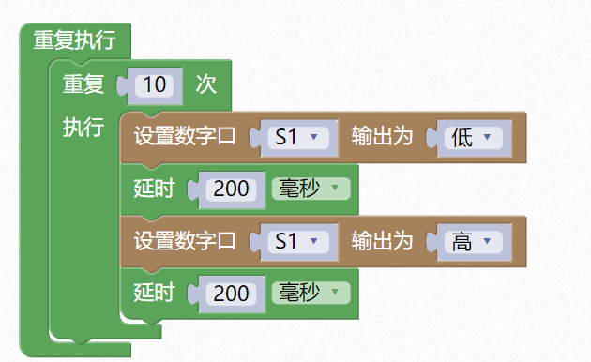
知识概念
这个指令在控制类别指令中，常用于简化程序。
左边的程序代表重复执行黄灯亮灭的操作10次。

Slide 11
作品制作
制作一个用LED亮灭来模拟红绿灯的WULink-NOVA智能装置，需要使用以下配件：
WULink-NOVA主控板
红色LED模块
绿色LED模块
黄色LED模块
电源适配器
三根白色连接线。
制作一个用LED灯亮灭
来模拟红绿灯的作品

Slide 12
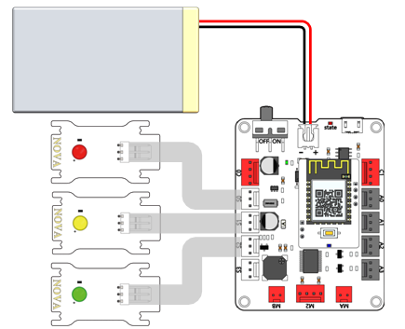
作品制作
“模拟交通红绿灯”范例作品硬件连接图

Slide 13
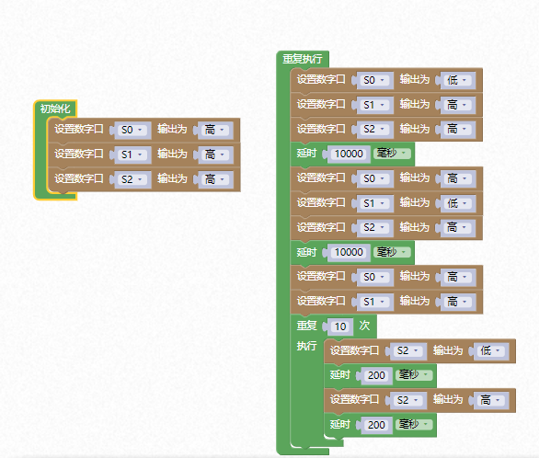
程序编写

Slide 14
拓展与思考
与另外的三位同学合作，使用四套器材模仿一个十字路口的红绿灯变换

Slide 15
谢谢观看

